Slide 1
MANUAL DE IDENTIDAD CORPORATIVA
ESTUDIANTE: KEVIN MONTES
DOCENTE: JAIME RAMIREZ
ASIGNATURA: IMAGEN CORPORATIVA

Slide 2
QUE ES Y PARA QUE SIRVE?
Es una herramienta necesaria para gestionar la marca, obtener una imagen coherente y trasladar una imagen profesional de la empresa y/o negocio.
Incluye los componentes visuales y verbales que expresan la personalidad, valores y objetivos de una empresa. Es la forma en cómo se presenta ante sus clientes, empleados, inversionistas y la sociedad en su conjunto.
El manual de identidad corporativa es un documento que incluye las pautas para que la marca se exprese de manera coherente en todos sus soportes y canales.
Por más que sea el empresario quien mejor conoce las características del propio negocio, la identidad corporativa debe ser desarrollada profesionalmente por un conjunto de especialistas que puedan contemplar todos estos aspectos dentro de una guía de identidad.

Slide 3
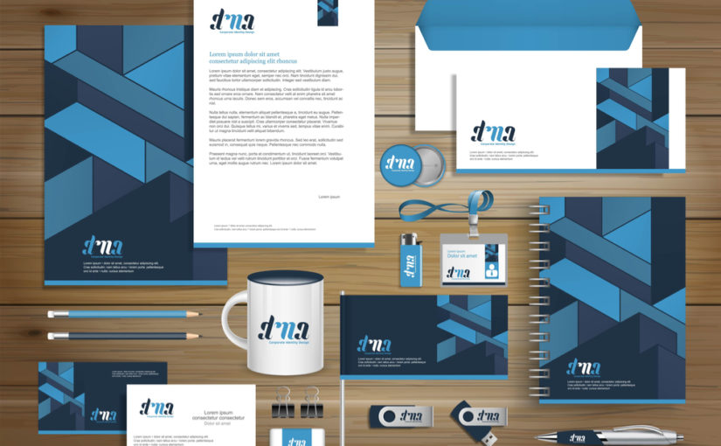

Slide 4

QUE HACE LA IDENTIDAD CORPORATIVA?
Se construye a través de una combinación de componentes gráficos y de elementos no tangibles como la personalidad, los valores, la misión y la visión de la empresa. Todos estos son los que dan forma a esa imagen clara, distintiva y reconocible que la marca desea proyectar ante su audiencia.
https://www.youtube.com/watch?v=5YbJZ6icR3Q

Slide 5
OBJETIVOS
Los objetivos que persigue la identidad corporativa, son:
crear un sentido de pertenencia por parte de la plantilla laboral y los clientes
cerciorarse de que existe una diferencia entre la competencia
impulsar la preferencia de nuevos productos, asegurar que el servicio es óptimo y principalmente, generar una opinión pública favorable.

Slide 6

DONDE SE APLICA LA IMAGEN CORPORATIVA?
La identidad corporativa es la forma en que la empresa se presenta al mundo exterior. Aunque la cultura y los valores internos son fundamentales para dar forma a la identidad de la empresa, la definición de identidad corporativa se aplica a los activos visuales y al diseño de la marca de una empresa.

Slide 7
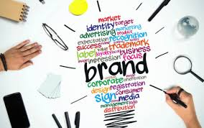
QUE ES EL BRANDING Y LA IDENTIDAD CORPORATIVA?
BRANDING
IDENTIDAD CORPORATIVA
El branding se refiere a las características, la ética y el enfoque de un producto específico.
La identidad corporativa habla de las características, los valores y el enfoque de la empresa que desarrolló el producto .
https://www.youtube.com/watch?v=nQ96m2aGqdw

Slide 8
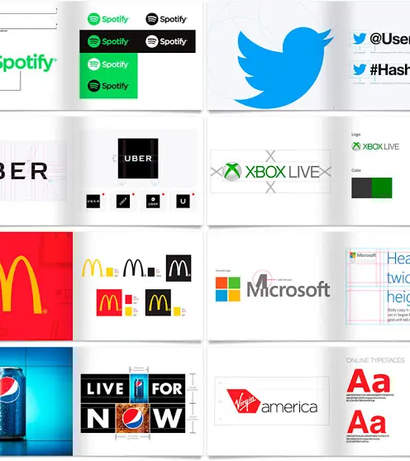
TIPOS DE IDENTIDAD CORPORATIVA
La identidad corporativa puede ser interna o externa, y se compone de elementos visuales y de comunicación.
Los elementos visuales de la identidad corporativa son:
El logotipo
La tipografía
Los colores
El isotipo, que es el símbolo de la empresa
El imagotipo
El isologo
Los elementos de comunicación de la identidad corporativa son: El estilo de comunicación, Los valores transmitidos, Los contenidos en redes sociales o webs, La papelería, Las campañas publicitarias.
La identidad corporativa debe ser coherente y consistente en todos los puntos de contacto con la marca.
https://www.youtube.com/watch?v=7kcWZy2ynQs&ab_channel=FOROALFA

Slide 9
TIPOS:
Marca gráfica, que es cuando la marca funciona únicamente con el elemento gráfico
Marca denominativa, que es cuando la marca funciona únicamente con el elemento denominativo
Marca mixta, que es cuando la marca incluye elementos gráficos y denominativos

Slide 10
PREGUNTA VIOLENTA
CUAL ES LA DIFERENCIA ENTRE IMAGOTIPO Y UN ISOTIPO?

Slide 11


